Slide 1
Ballonfahrt-Modell
Entwicklung einer realistischen Horizontalgeschwindigkeit mit einer Funktion dritten Grades
v(t) ≈ 1,648 · t · (t - 3,4) · (t - 6,81579)
Finale Funktion für 0 ≤ t ≤ 7 Stunden
Leitfrage: Wie entsteht ein Modell, das mathematisch nachvollziehbar und zugleich realistisch ist?
Ballonfahrt-Modell · Leonardo Freyhofer · 1

Slide 2
AUSGANGSPUNKT
Aufgabe und Bedingungen
•
Fahrtzeit: 7 Stunden
•
Horizontalgeschwindigkeit soll durch eine kubische Funktion beschrieben werden
•
Die Fahrtrichtung soll sich zweimal umkehren
•
Der Landepunkt soll horizontal exakt beim Startpunkt liegen
•
Endgeschwindigkeit darf nicht 0 km/h sein
•
Zusätzlich: z-Achse und gleichseitige Landefläche
Ballonfahrt-Modell · Leonardo Freyhofer · 2

Slide 3
MODELLIDEE
Ansatz der Funktion
v(t) = k · t · (t - r) · (t - s)
Drei Faktoren liefern drei Nullstellen: Start und zwei Richtungswechsel.
t = 0
r und s
k
Start der Ballonfahrt
Zeitpunkte der Richtungswechsel
Skalierung der Geschwindigkeit
Ballonfahrt-Modell · Leonardo Freyhofer · 3

Slide 4
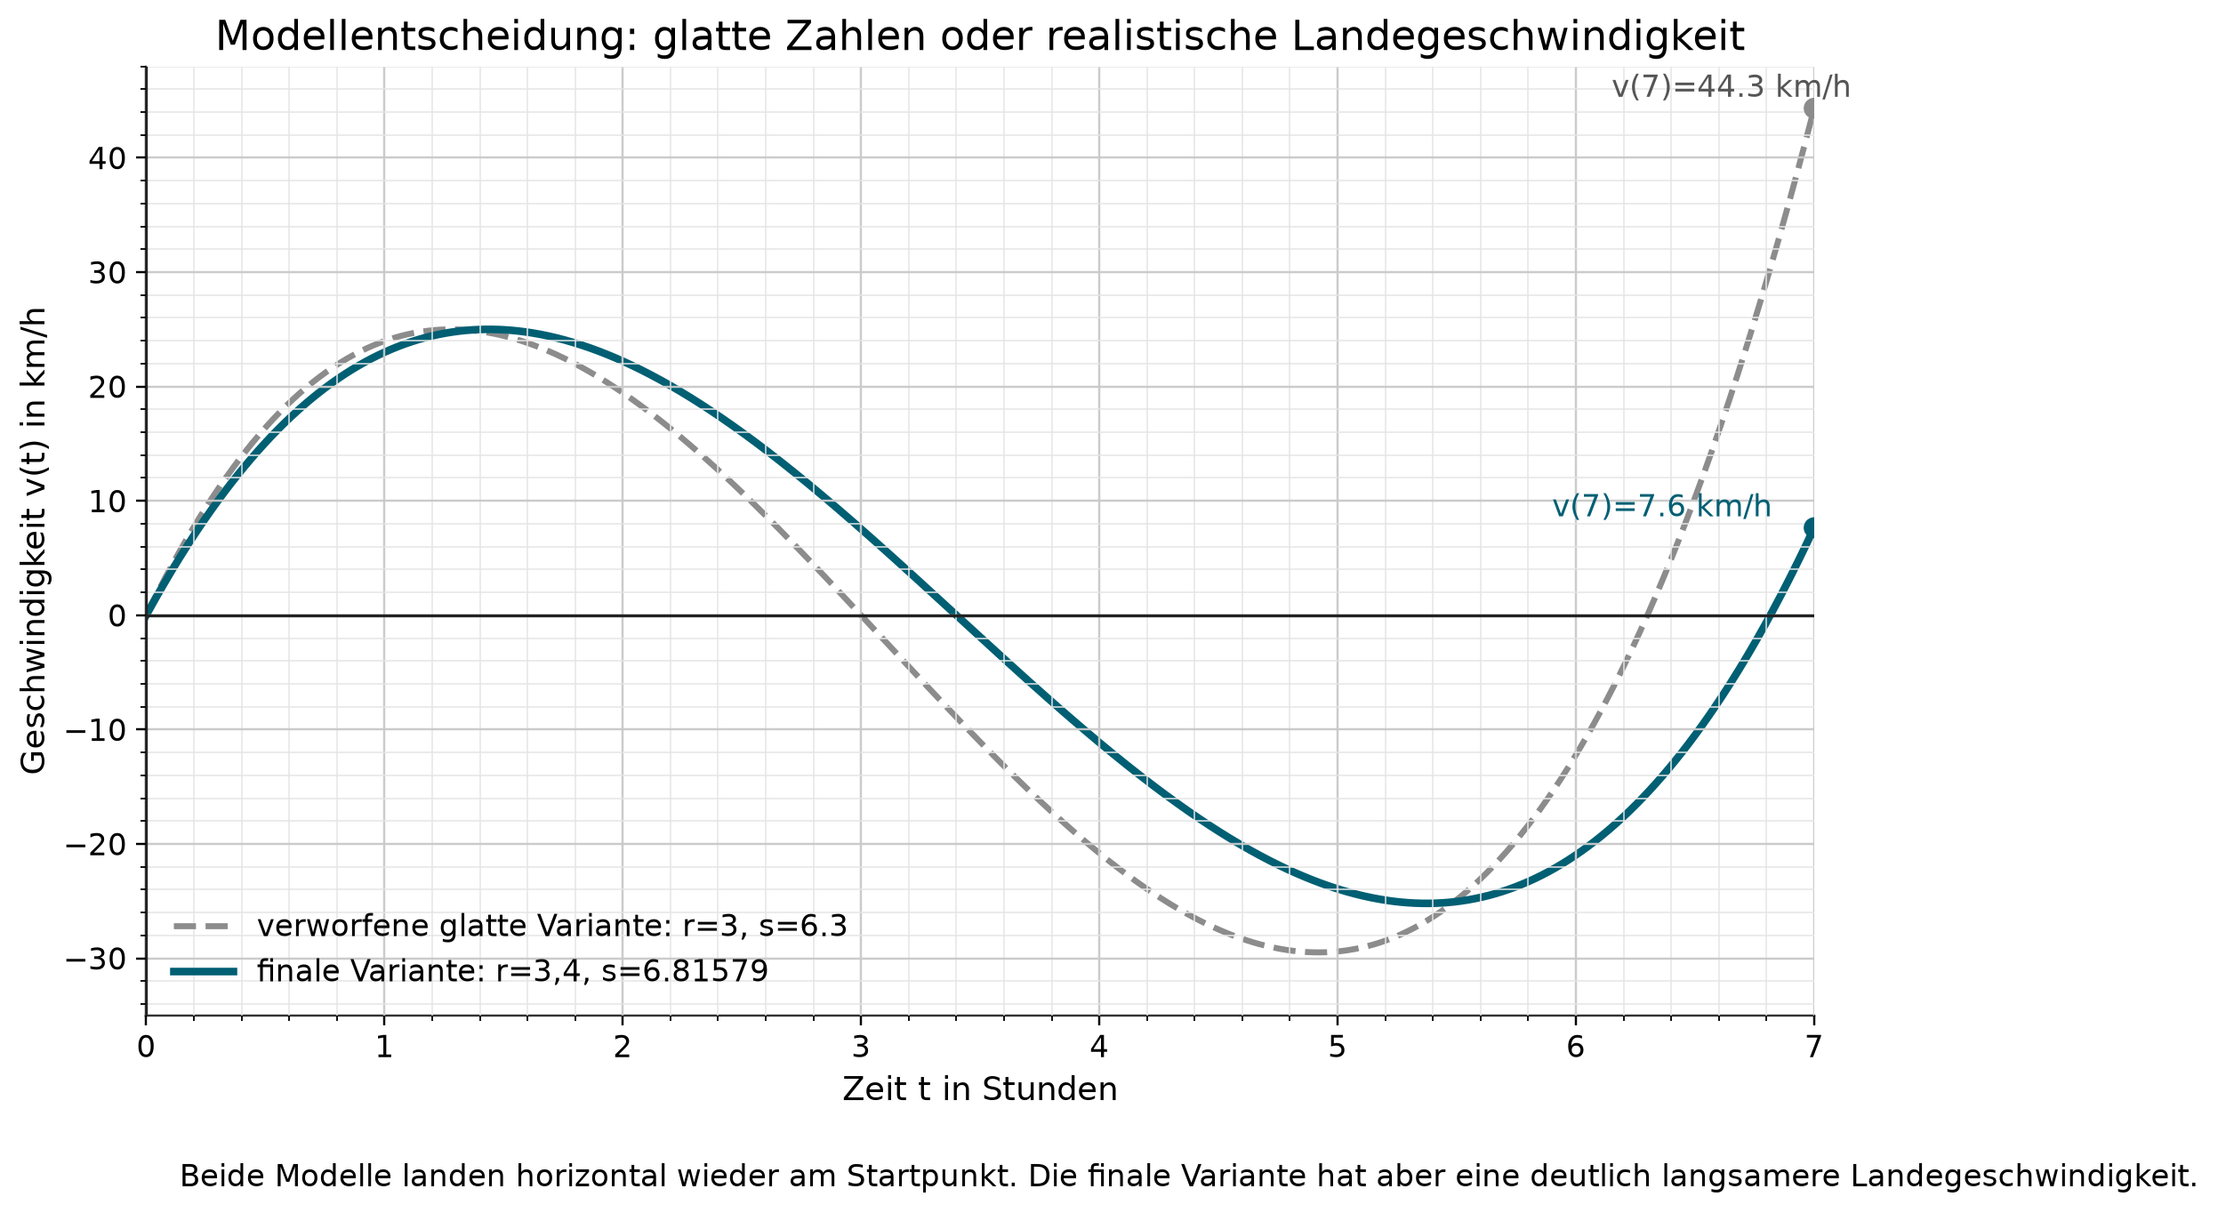
MODELLENTSCHEIDUNG
Warum die glatte Variante nicht reicht
r = 3 führt zu s = 6,3
Das ist rechnerisch schön, aber nach Skalierung auf 25 km/h landet der Ballon mit ca. 44,3 km/h.
→ zu schnell für eine realistische Landung
Ballonfahrt-Modell · Leonardo Freyhofer · 4

Slide 5
HERLEITUNG
Finale Modellentscheidung
r = 3,4
∫₀⁷ v(t) dt = 0
s ≈ 6,81579
Der erste Richtungswechsel wird etwas später gewählt, damit die Landegeschwindigkeit sinkt.
Diese Bedingung erzwingt, dass der horizontale Endabstand 0 km ist.
Der zweite Richtungswechsel wird daraus berechnet, nicht geraten.
k ≈ 1,648
v(7) ≈ 7,6 km/h
Danach wird k so gewählt, dass der lokale Hochpunkt 25 km/h beträgt.
Die Landegeschwindigkeit bleibt deutlich unter der Höchstgeschwindigkeit.
Ballonfahrt-Modell · Leonardo Freyhofer · 5

Slide 6
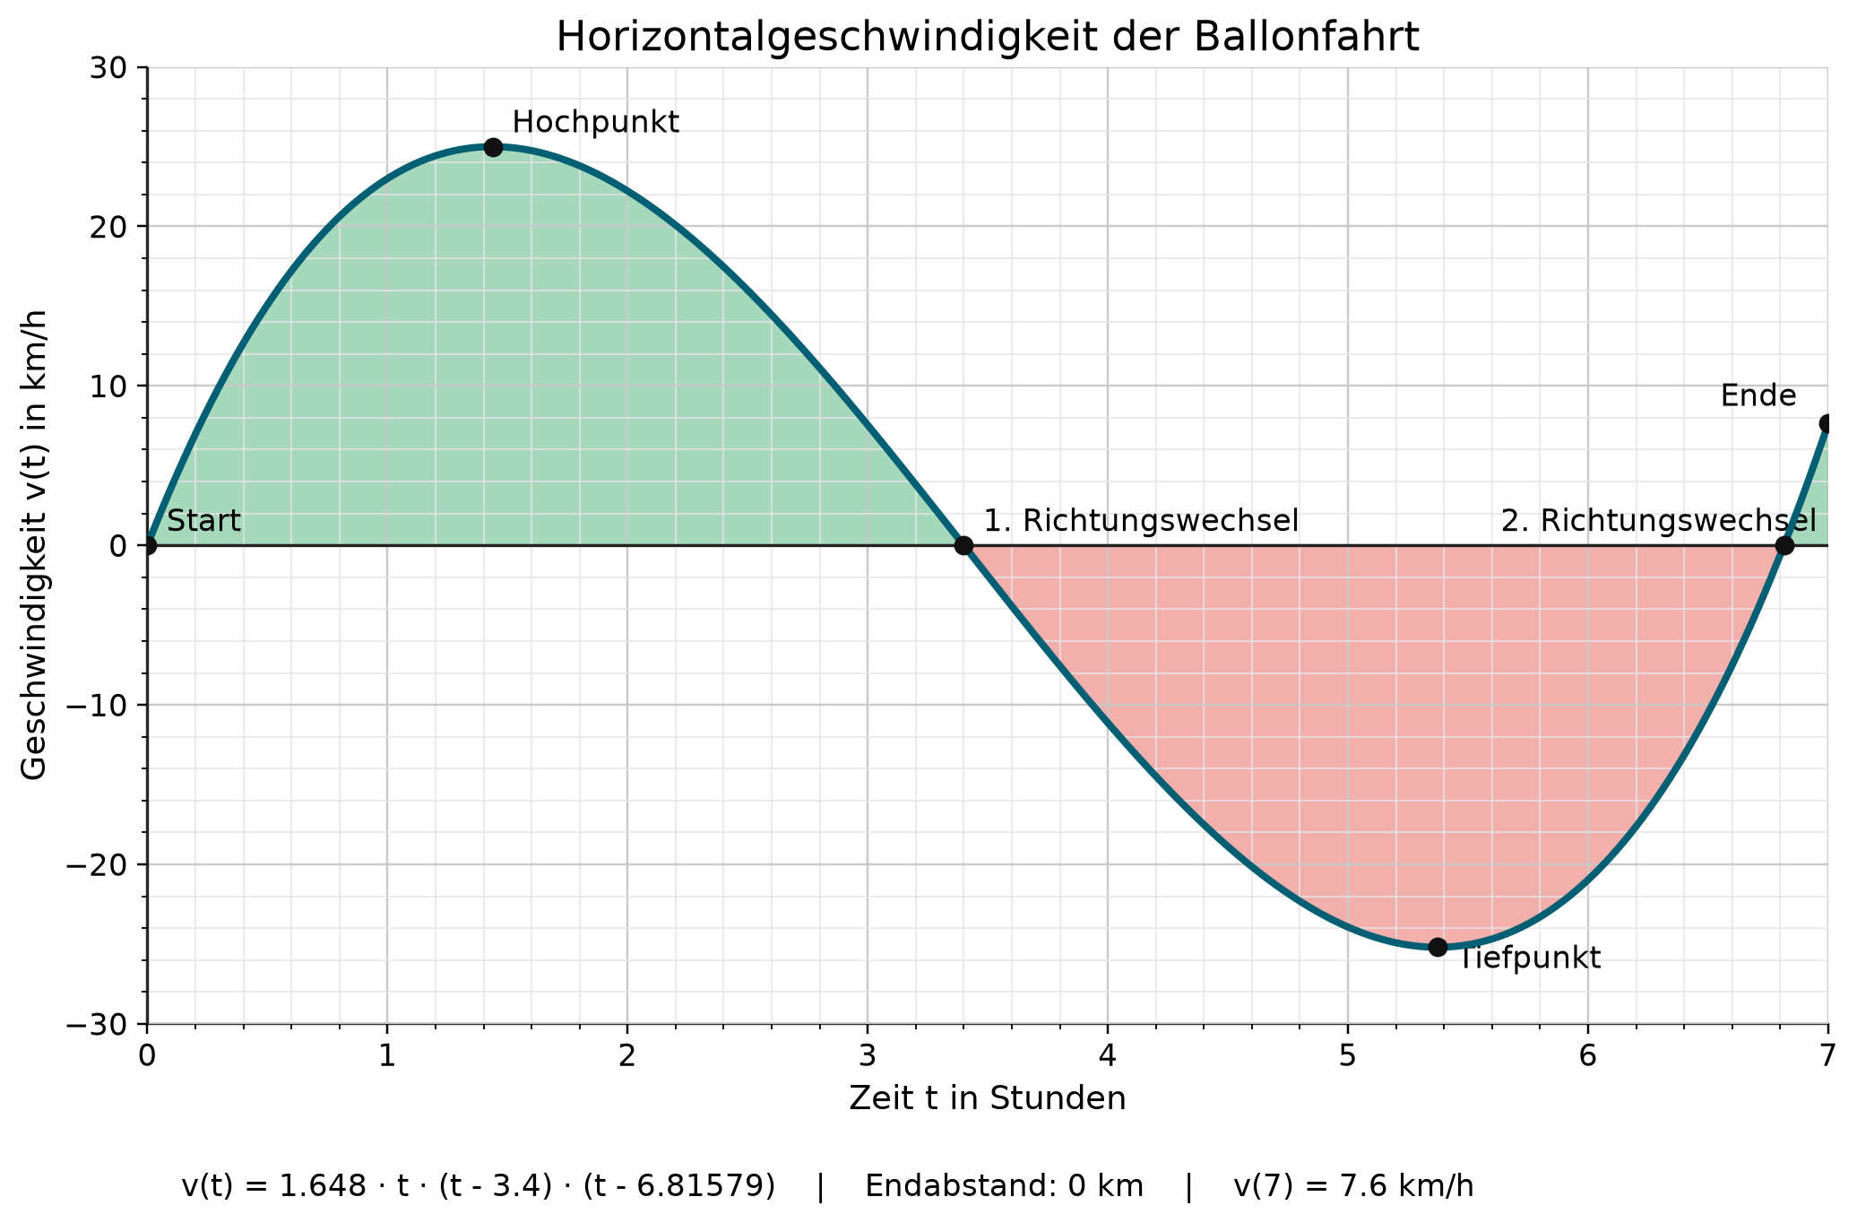
FINALE FUNKTION
Geschwindigkeitsgraph
•
Grün: Bewegung in positive Richtung
•
Rot: Bewegung in Gegenrichtung
•
Gleiche Flächenbilanz: horizontaler Endabstand 0 km
•
Endgeschwindigkeit: ca. 7,6 km/h
Ballonfahrt-Modell · Leonardo Freyhofer · 6

Slide 7
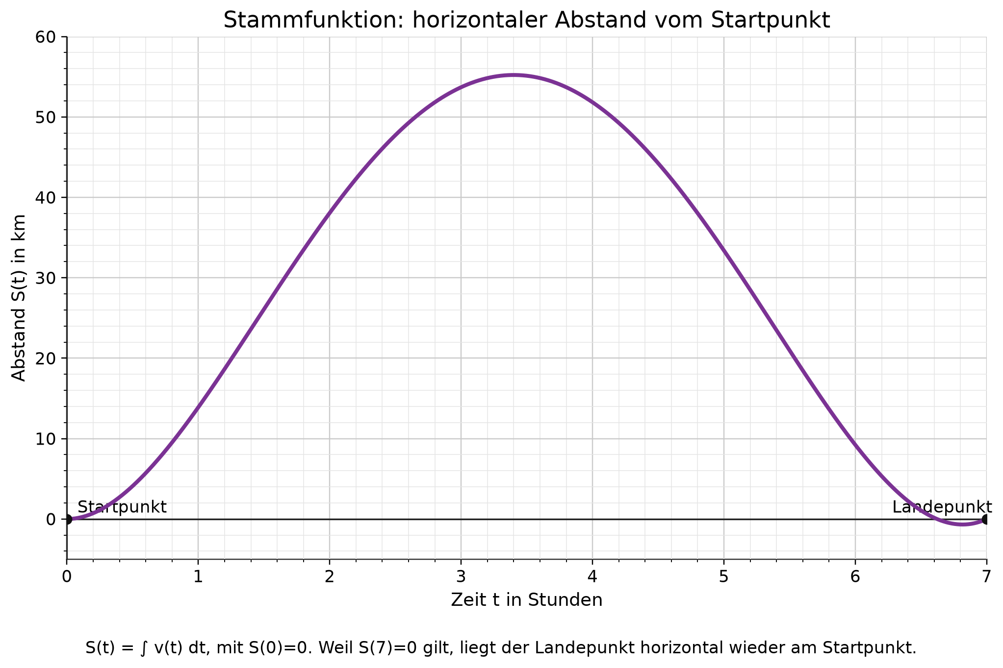
AUSWERTUNG
Stammfunktion als Abstand
S(t) = ∫ v(t) dt
Die Stammfunktion beschreibt den horizontalen Abstand vom Startpunkt. Weil S(7)=0 gilt, landet der Ballon horizontal wieder am Startpunkt.
Ballonfahrt-Modell · Leonardo Freyhofer · 7

Slide 8
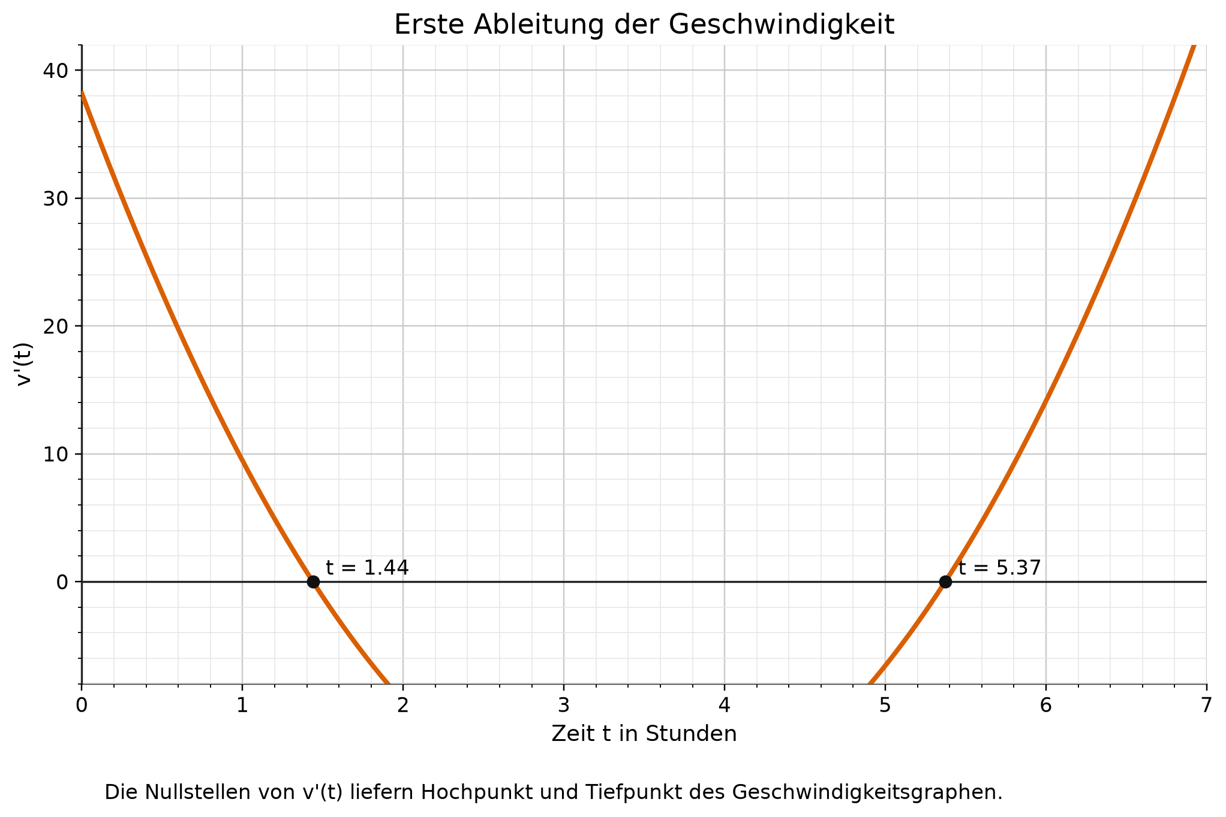
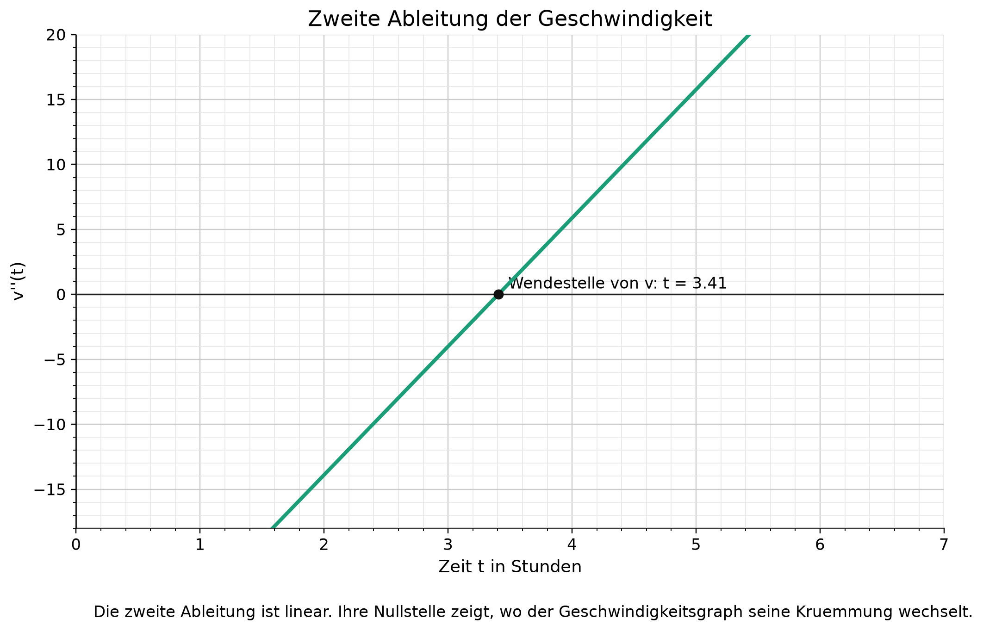
KONTROLLE
Ableitungen
v'(t)=0 liefert Hoch- und Tiefpunkt. v''(t) zeigt den Wechsel der Krümmung.
Ballonfahrt-Modell · Leonardo Freyhofer · 8

Slide 9
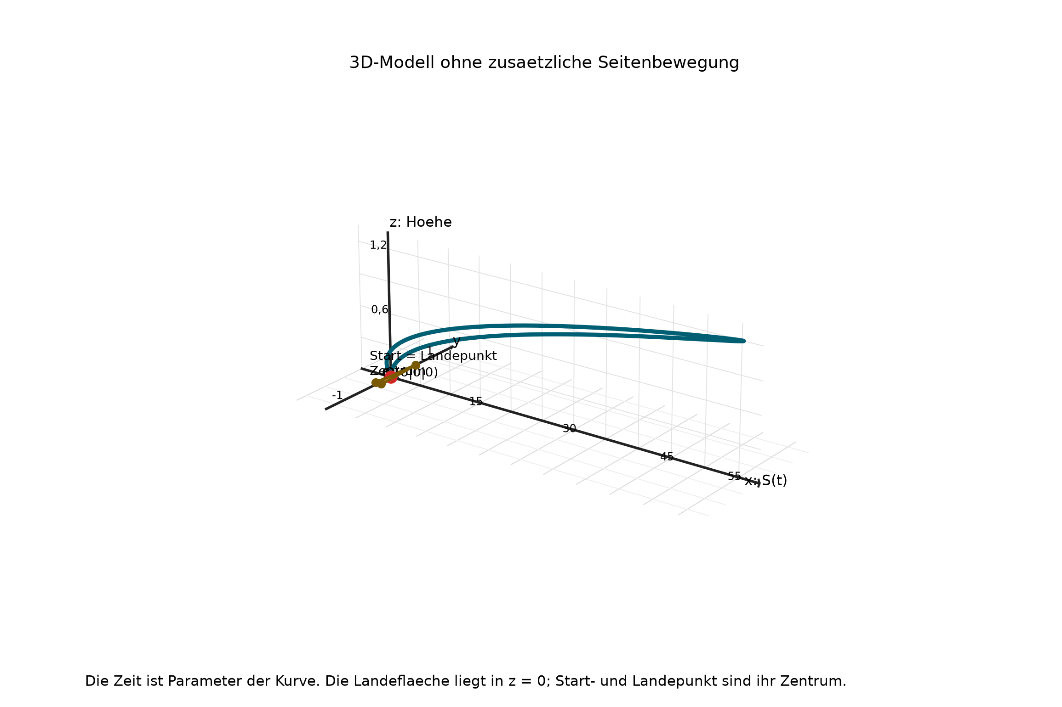
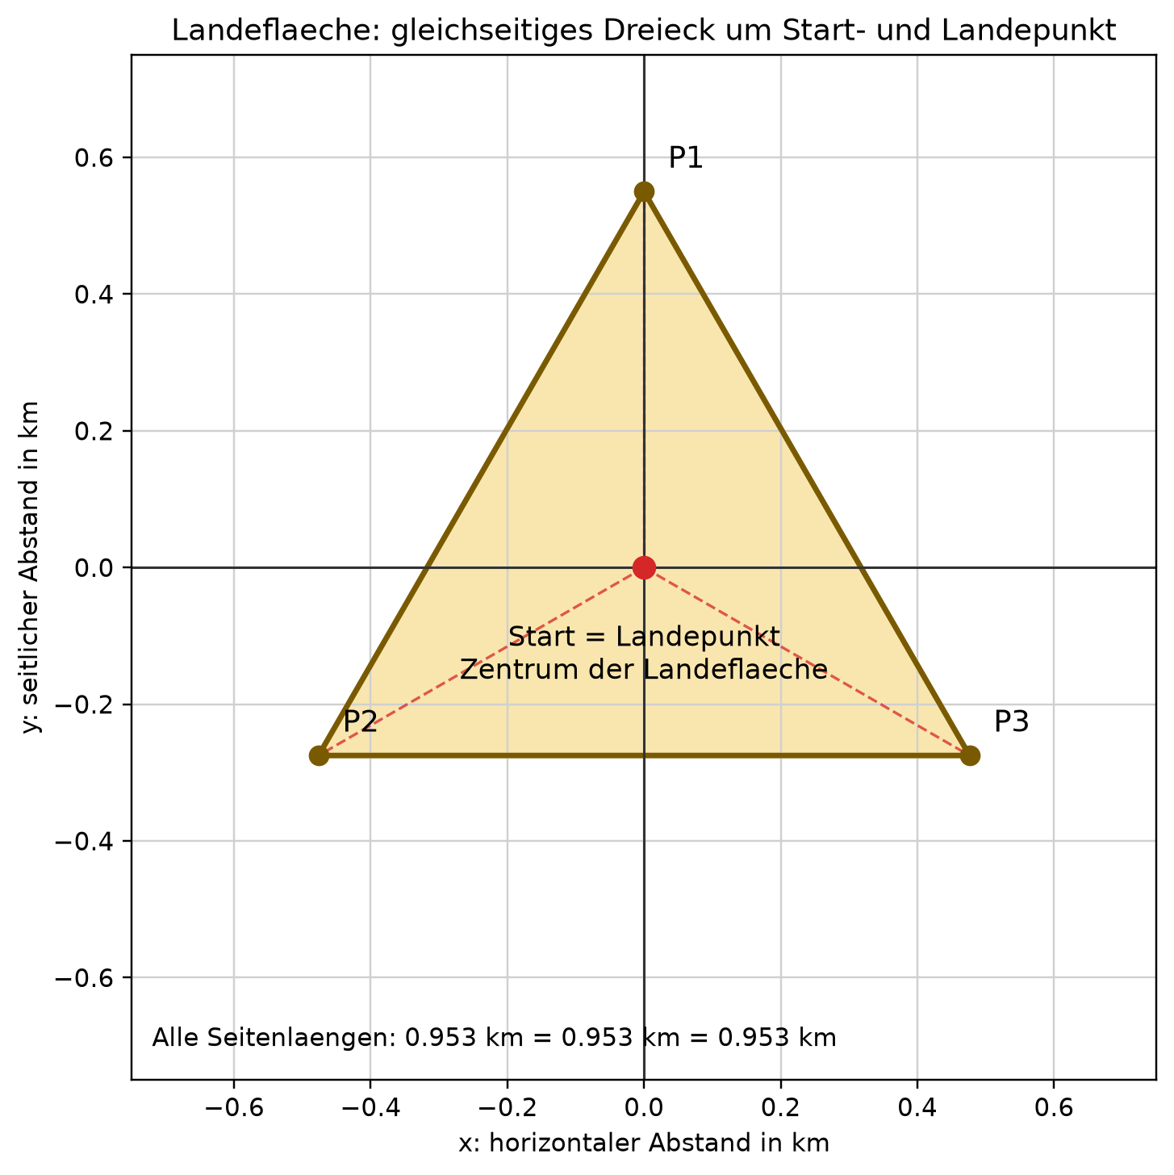
RAUMMODELL
3D-Erweiterung und Landefläche
Zeit ist Parameter der Kurve. Die Landefläche liegt in z = 0; Start und Landepunkt sind ihr Zentrum.
Ballonfahrt-Modell · Leonardo Freyhofer · 9

Slide 10
ABSCHLUSS
Fazit und Medien-Backup
•
Die Funktion erfüllt alle Aufgabenbedingungen.
•
Die Richtungswechsel und die Integralbedingung erklären die Form des Graphen.
HTML-Dateien
ballonfahrt_zeit_abstand_hoehe_interaktiv.html
ballonfahrt_3d_interaktiv.html
•
Die glatte Variante wurde verworfen, weil die Landegeschwindigkeit zu hoch war.
•
Die finale Variante landet horizontal am Startpunkt und hat v(7) ≈ 7,6 km/h.
•
Interaktive HTMLs werden gezeigt; alle Aussagen sind zusätzlich als PNG-Folien abgesichert.
Backup: statische Grafiken in der PowerPoint
Ballonfahrt-Modell · Leonardo Freyhofer · 10

